Slide 1
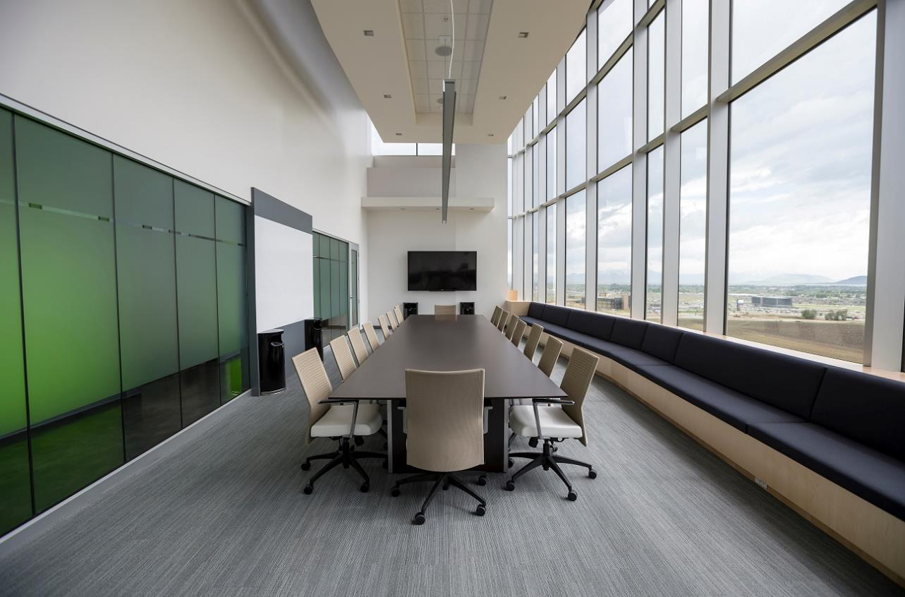
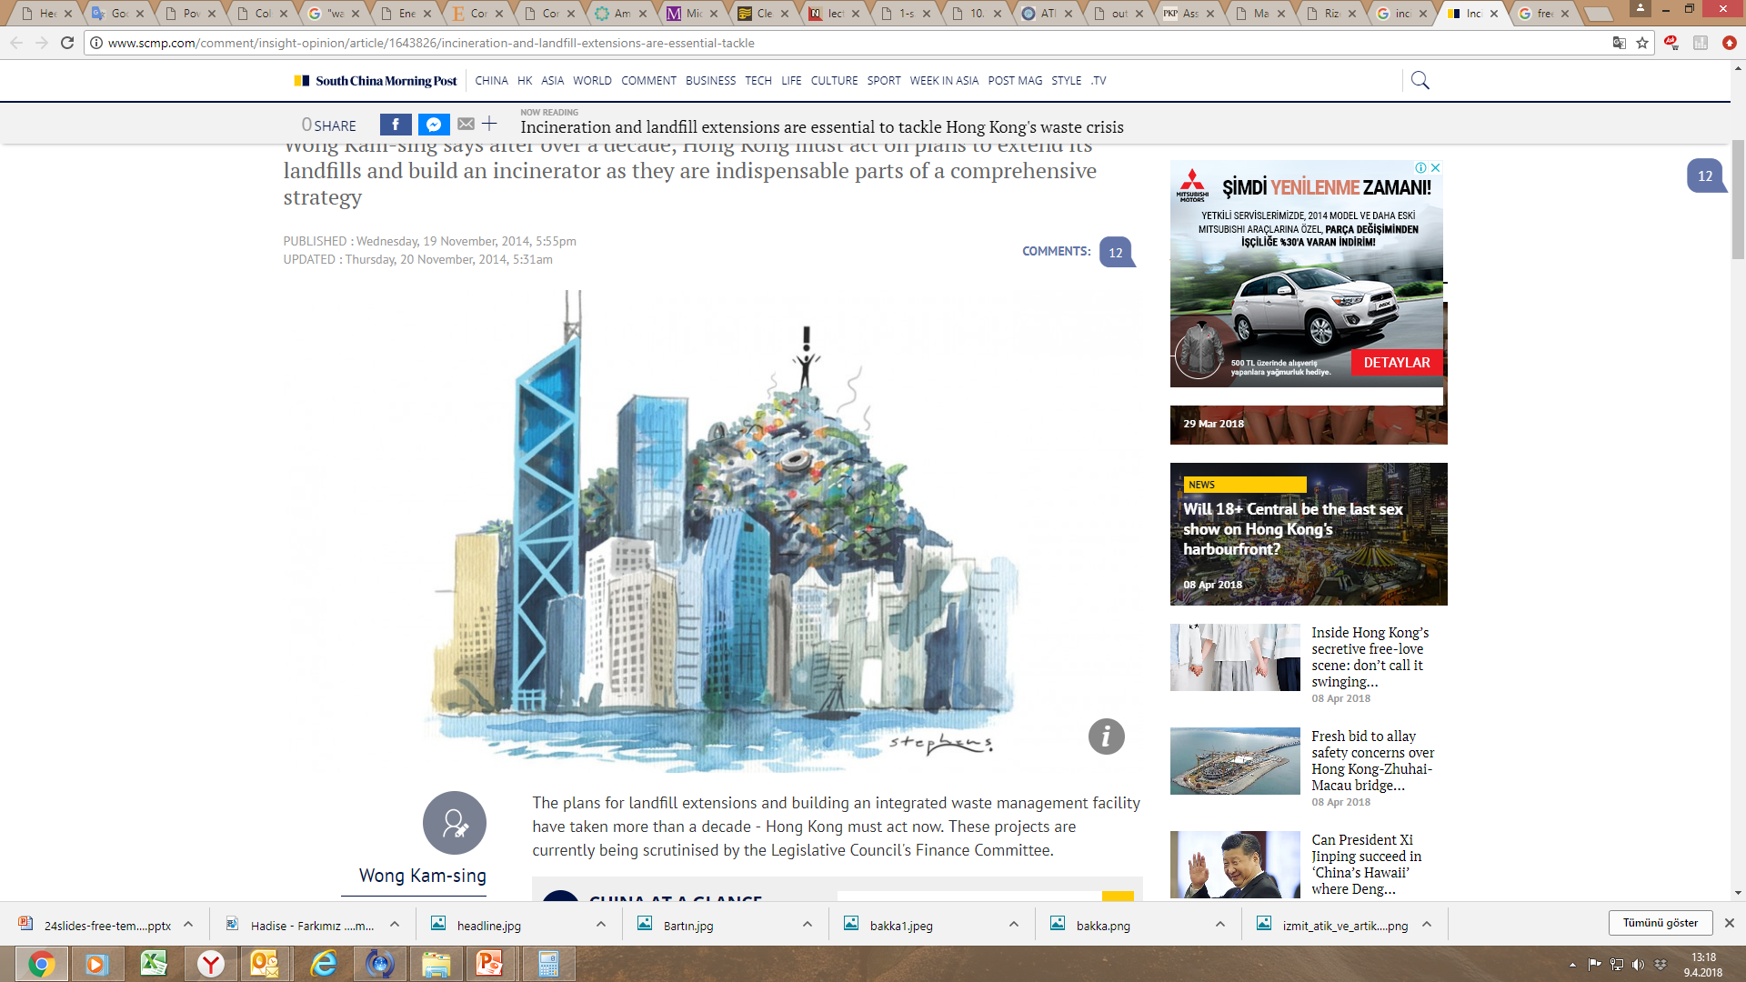
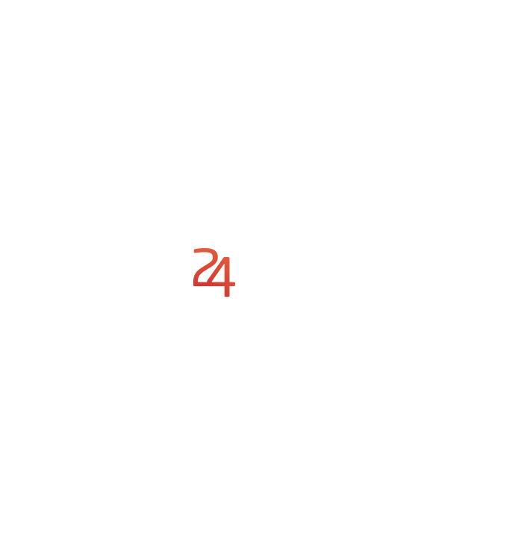
- PowerPoint Presentation -
Tesise Kabul Edilebilecek Atıkların Çevresel Özelliklerinin ve Enerji Değerinin Belirlenmesi

Slide 2

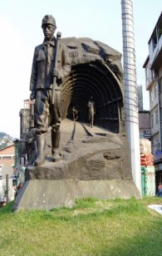

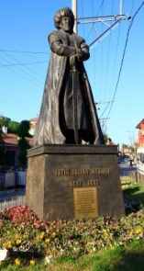
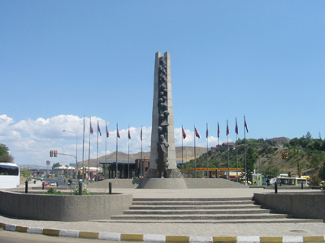
Belediye Atıkları Yönetimi MEVCUT DURUM
LOT Doluluk Oranı: %95 – Yatırım Bedeli: 10 Milyon TL – 9 Yıllık İşletme Maliyeti: 24 Milyon TL
LOT Yatırım Bedeli: 9 Milyon TL
Tahmini Hizmet Süresi: 10 yıl
DD Yatırımına İlave Olarak:
Ön işlem + Sızıntı Suyu Arıtma Tesisi Yatırım Bedeli: 10-15 Milyon TL
ZONGULDAK
Düzensiz Depolama 18 Aylık İşletme Maliyeti: 6 Milyon TL
İl Özel İdare İşletme Maliyeti: 900 Bin TL/Yıl
DD Yapımı ÇŞB Onayında.
DD Yatırım Bedeli: 15 Milyon TL (2021)
Tahmini Hizmet Süresi: 15 yıl
İlave Lot Yapımı için Arazi Müsait
DD İnşası için OSB yakınında arazi belirlenmiş,
Arazi tahsisinden sonra ÇED raporu sunulup, projeye başlanması planlanmaktadır.
İl Özel İdare İşletme Maliyeti: 700 Bin TL/Yıl
BARTIN
KARABÜK

Slide 3
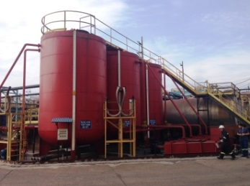
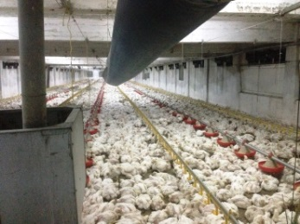
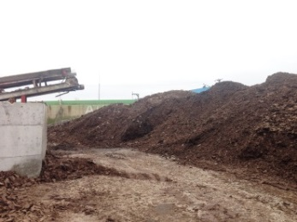
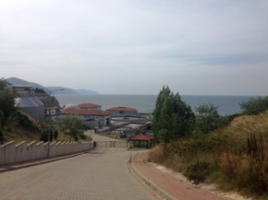
Tesise Kabul Edilebilecek Atıkların ÇEVRESEL
Özelliklerinin ve ENERJİ Değerinin Belirlenmesi
5
Adet
3
Adet
11
Adet
Belediye Atıkları
Sintine-Slaç
Tavuk Atıkları
Kağıt Çamuru
Arıtma Çamur
2
Adet
4
Adet

Slide 4
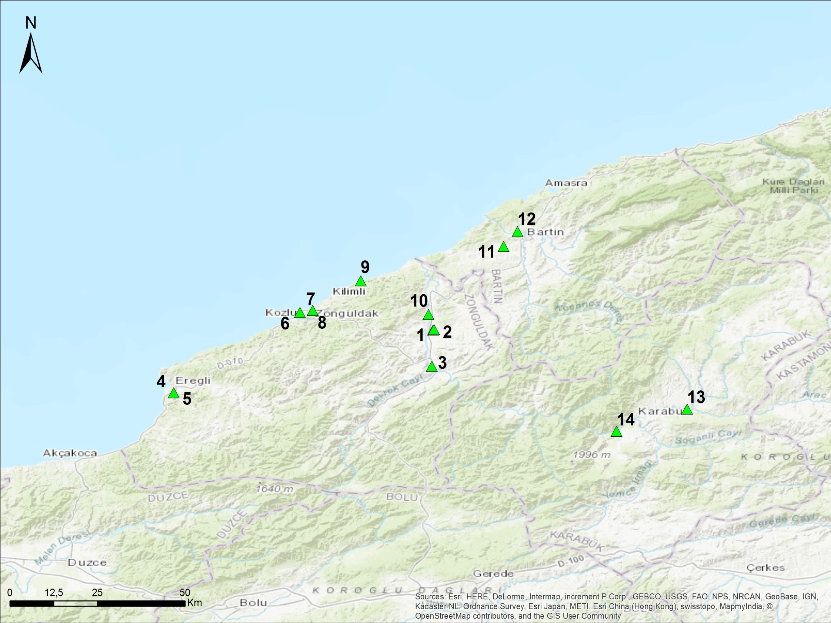




NUMUNE ALMA NOKTALARI
∆ 1 | ∆ 2 | ∆ 3 | ∆ 4 | ∆ 5 | ∆ 6 | ∆ 7 | ∆ 8 | ∆ 9 | ∆ 10 | ∆ 11 | ∆ 12 | ∆ 13 | ∆ 14
OYKA Kağıt Ambalaj Sanayii ve Tic. A.Ş. | OYKA Kağıt Ambalaj Sanayii ve Tic. A.Ş. | Tavuk Altlık Atığı | EREĞLİ Demir ve Çelik FAB.T.A.Ş | EREĞLİ Demir ve Çelik FAB.T.A.Ş | Zonguldak AAT | TTK Liman ve Demiryolu İşletme Müdürlüğü | TTK Liman ve Demiryolu İşletme Müdürlüğü | Çatalağzı Termik Santrali | Çaycuma AAT | Tavuk Altlık Atığı | Bartın AAT | Tavuk Altlık Atığı | Karabük AAT

Slide 5



ATIKTAN TÜRETİLMİŞ YAKIT, EK YAKIT VE ALTERNATİF HAMMADDE TEBLİĞ
ÇŞB RG: 20.06.2014 -29036
Atıktan Türetilmiş Yakıt
Ek Yakıt
20 03 01 Karışık Belediye Atıkları (Çöp)
Ek-1’de Giriş Atık Özellikleri Kaldırıldı
Son Ürün EK-3
ATY Özelliklerini sağlamalı
Atıktan Türetilmiş Yakıt & Ek Yakıt
13 04 03* (Tehlikeli Atık) Diğer denizcilik seyrüseferinden kaynaklanan sintine yağları (Sintine)
16 07 08* (Tehlikeli Atık) Yağ içeren atıklar (Slaç)
16 07 09* (Tehlikeli Atık) Diğer tehlikeli maddeler içeren atıklar (Slaç)
02 01 06 Ayrı toplanmış ve saha dışında işlem görecek hayvan dışkısı, idrar ve tezek (ve bunlarla temas etmiş saman dahil), akan sıvılar (Tavuk Atıkları)
19 08 05 Kentsel atıksuyun arıtılmasından kaynaklanan çamurlar (Arıtma Çamuru)
03 03 11 03 03 10 dışındaki saha içi atıksu arıtırımından kaynaklanan atıklar (Kağıt Çamuru)
Giriş Atık Özelliklerini Tesis Belirlemektedir

Slide 6
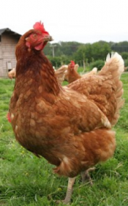
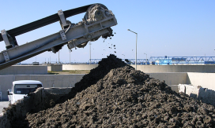
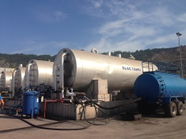
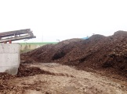

~ 300 BİN Ton/yıl ATIK
~ 50BİN Ton/yıl ATIK
447-490 ton
188-206 ton
92-113 ton
42.675 ton/yıl
6.078 ton/yıl
785 ton/yıl
600 ton/yıl
231 ton/yıl

Slide 7
ANALİZ SONUÇLARI
587-10.142
1,2
7
47,72-99,39
< 18
0,9-47,72

Slide 8
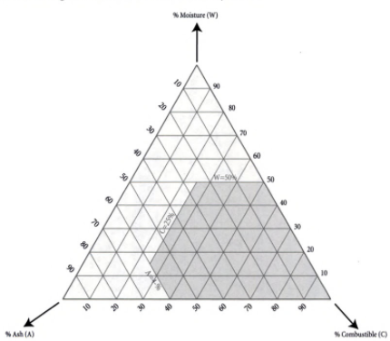
Tanner Üçgeni
Ek yakıt olmadan teorik olarak yakmaya uygun atıklar:
Nem < %50, Kül < %60 ve Yanabilir fraksiyon > %25
Tavuk Atıkları

Slide 9

Çevresel özellikler

Slide 10


Teşekkür Ederiz!
TÜBİTAK MAM ÇTÜE
PK. 21, 41470 GEBZE-KOCAELİ
Tel: +90-262-677 29 42 ;
Faks: +90-262-641 23 09

